Slide 1

Блокчейн
Conferința tehnico-ştiinţifică a studenților, masteranzilor şi doctoranzilor UTM, 5-7 aprilie 2023
Автор: Шарафудинов Николай, гр. TI-196
Научный руководитель: Дориан Саранчук, DISA, FCIM

Slide 2
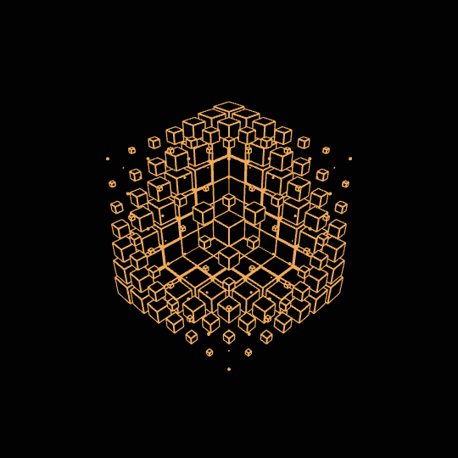
Введение
Что такое блокчейн?
Структура блокчейна
Как работает блокчейн
Алгоритм консенсуса
Добавление в Блокчейн
Решение криптографической задачи (PoW)
Стоимость криптовалюты
Применение в реальной жизни
Токены и Невзаимозаменяемые токены
Заключение

Slide 3

Что такое блокчейн?
Блокчейн
Криптовалюта
NFT
Смарт контракты
IoT
Голосование
Образование
И т.д.

Slide 4
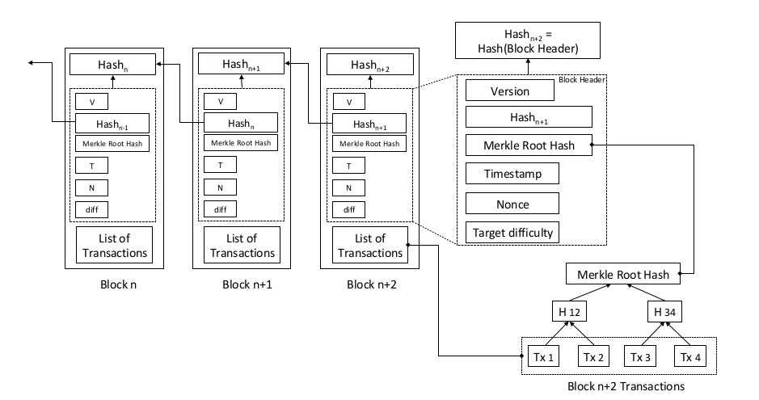
Что такое блокчейн?

Slide 5
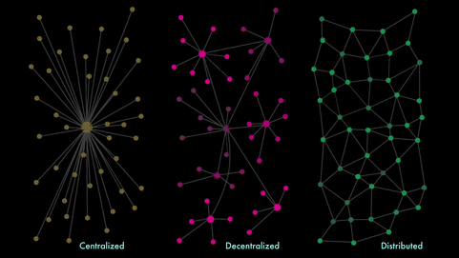
Структура блокчейна

Slide 6
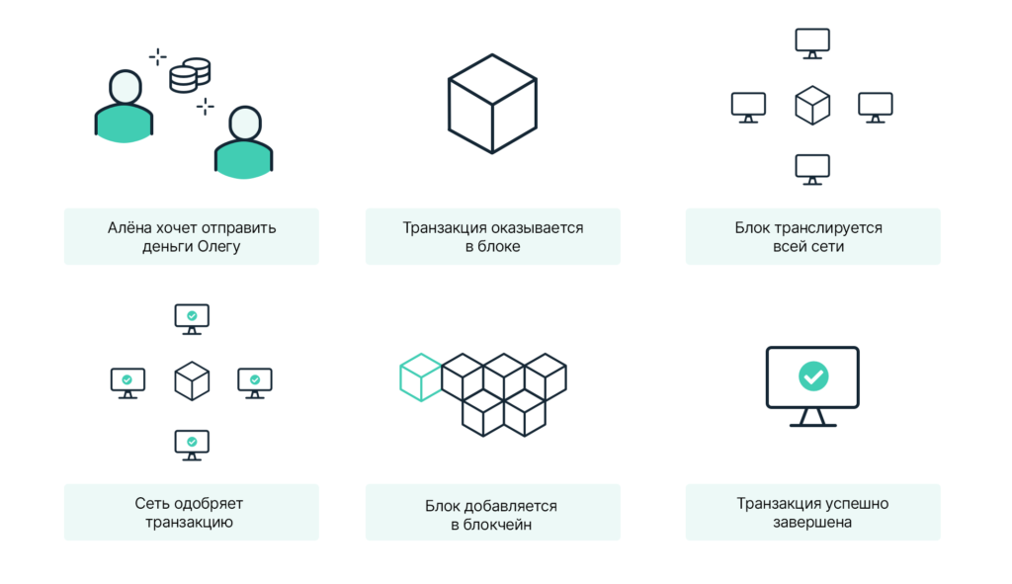
Как работает блокчейн

Slide 7
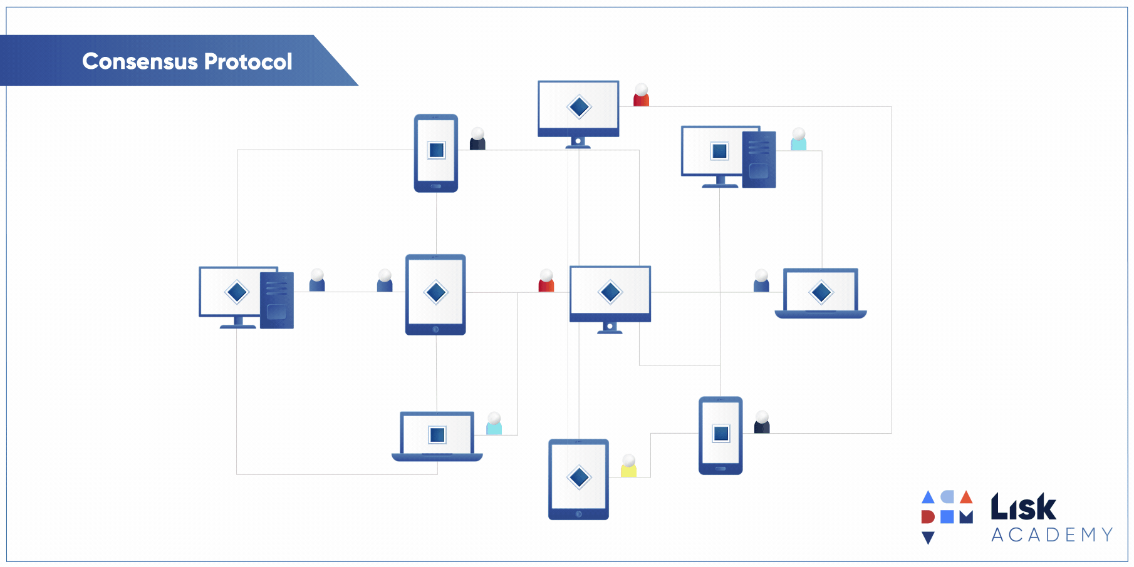
Алгоритм консенсуса

Slide 8
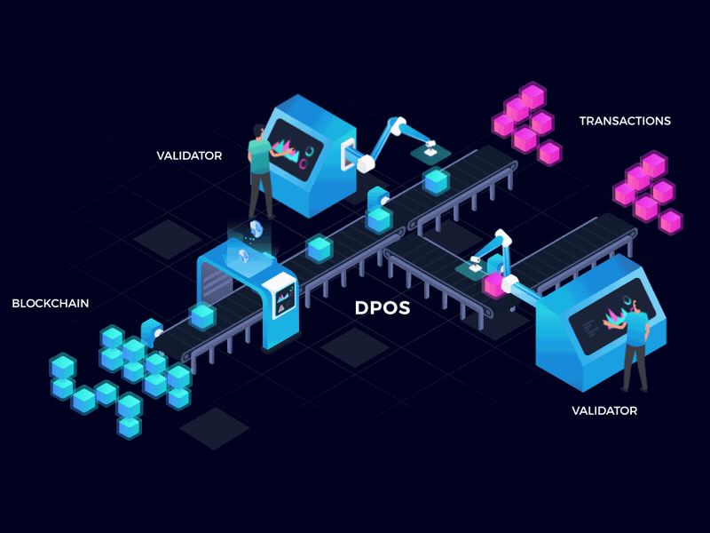
Добавление в Блокчейн

Slide 9
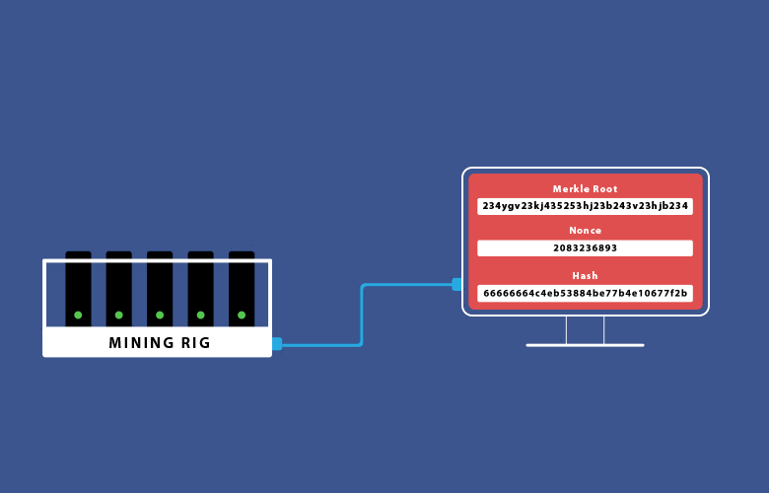
Решение криптографической задачи (PoW)

Slide 10
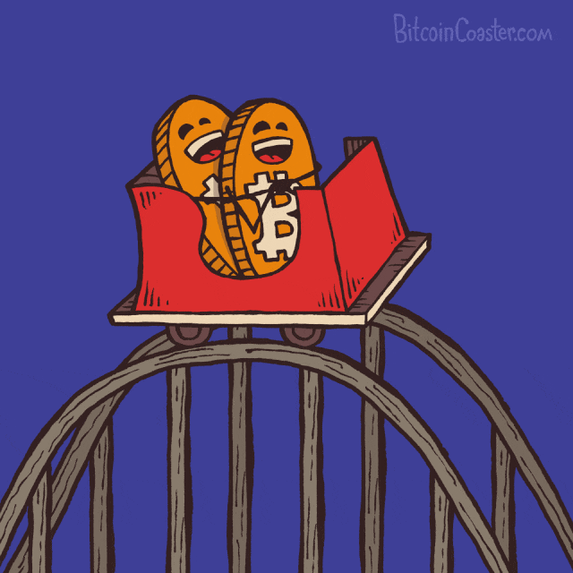
Стоимость криптовалюты
Криптовалюты имеют ценность, потому что они являются уникальными цифровыми активами, которые могут быть использованы для проведения безопасных, быстрых и анонимных транзакций без участия посредников.
Цена криптовалют определяется спросом и предложением на рынке. Кроме того, криптовалюты имеют ограниченный выпуск, что также может влиять на их цену.

Slide 11
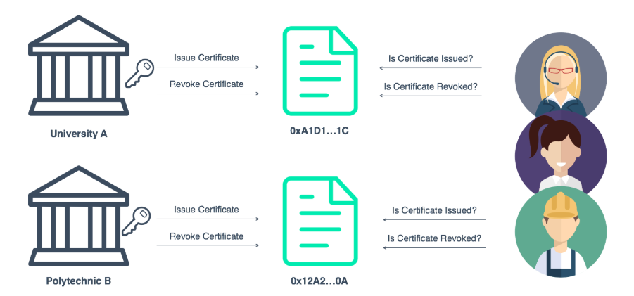
Применение в реальной жизни
В феврале 2020 года стало известно о том, что в России начинают выдавать дипломы об окончания вуза в блокчейне. Первым такой проект реализовал Пензенский государственный университет (ПГУ). Техническое решение для него разработала компания Credentia

Slide 12
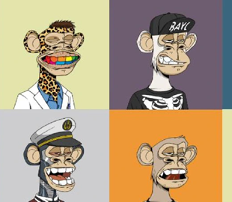
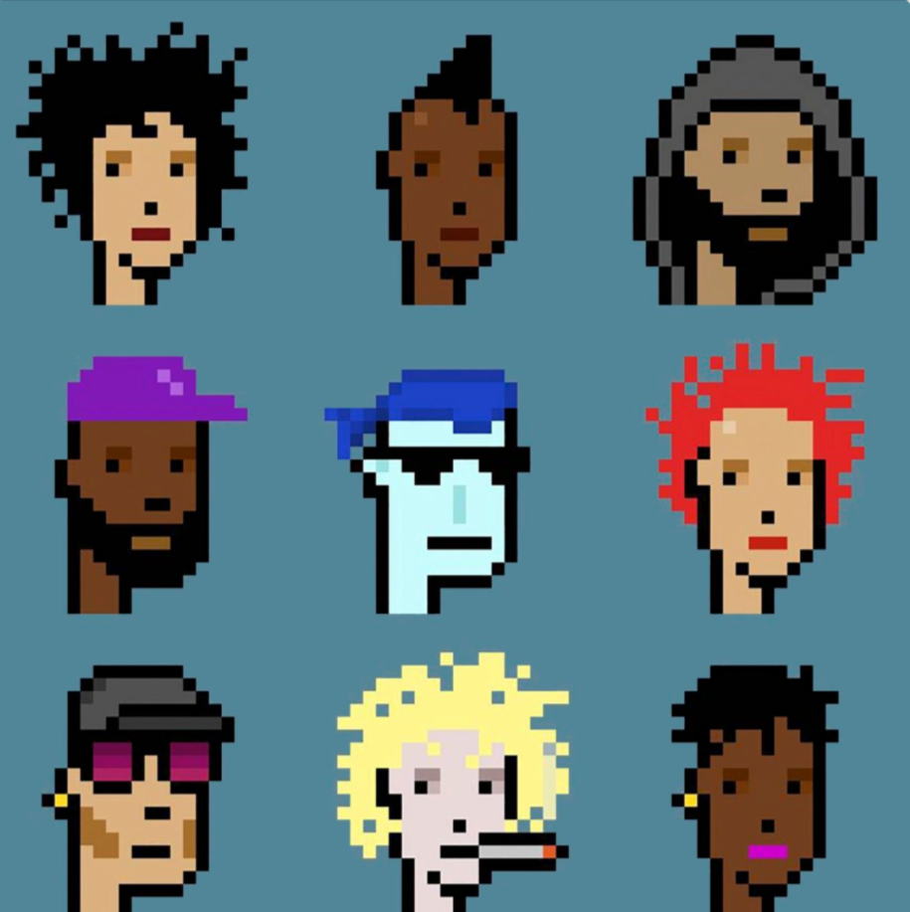
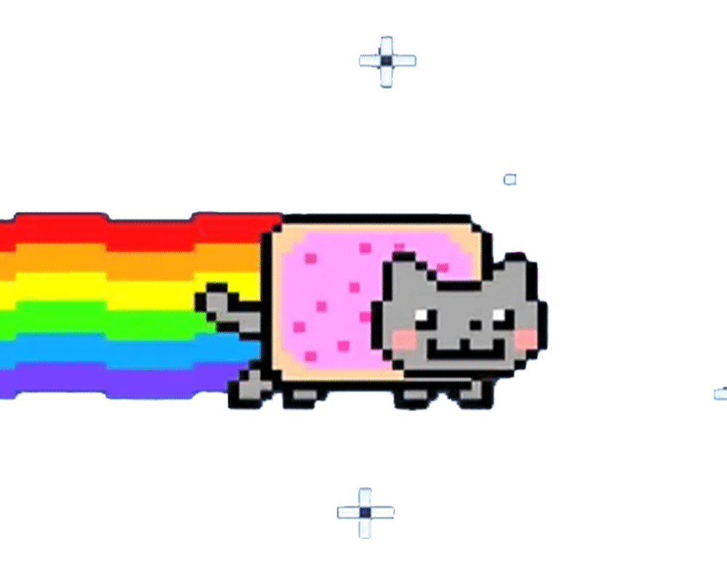
Токены и Невзаимозаменяемые токены

Slide 13
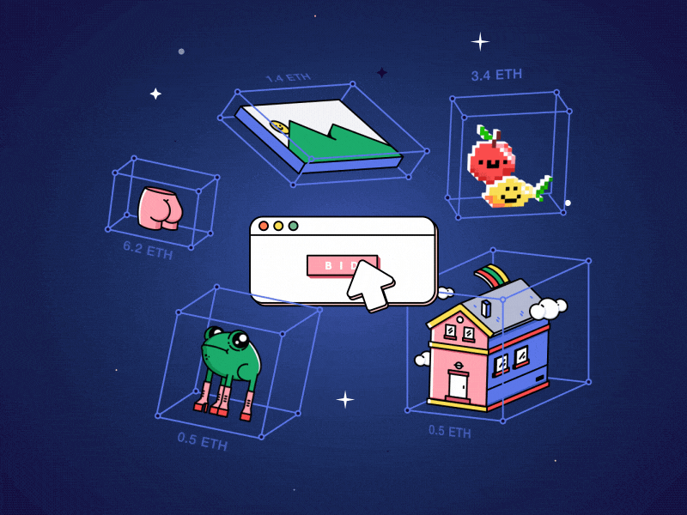
Заключение

Slide 14
Спасибо за внимание

